Slide 1

Pygame II. Fejezet
Animációk
Animációk
Készítette: Baracskai Dóra, Major Bálint István, Szollinger Rajmund

Slide 2
Pygame II. Fejezet
Animációk
Animációk
Készítette: Baracskai Dóra, Major Bálint István, Szollinger Rajmund

Slide 3
Pygame II. Fejezet
Animációk
Animációk
Készítette: Baracskai Dóra, Major Bálint István, Szollinger Rajmund

Slide 4


Slide 5
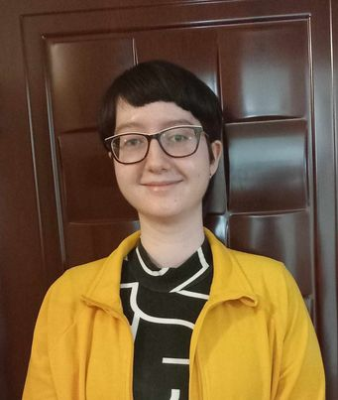
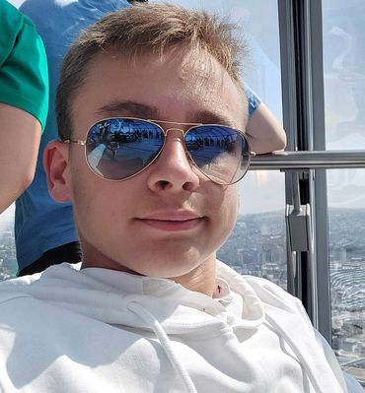
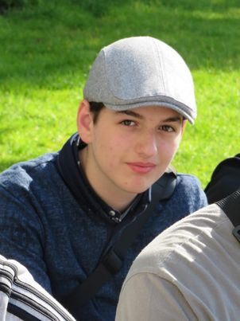

Slide 6




Csapatunk
Baracskai Dóra
Baracskai Dóra
Szollinger Rajmund
Major Bálint István
Szollinger Rajmund
Major Bálint István
Szollinger Rajmund

Slide 7
Csapatunk
Baracskai Dóra
Baracskai Dóra
Major Bálint István
Szollinger Rajmund
Major Bálint István
Szollinger Rajmund

Slide 8
hightlight

Slide 9
PYTHON

Slide 10
Html/css

